Slide 1
Web Page Design (RWD)
姓名：林宇駿
班級：資工二
學號： 106590053

Slide 2
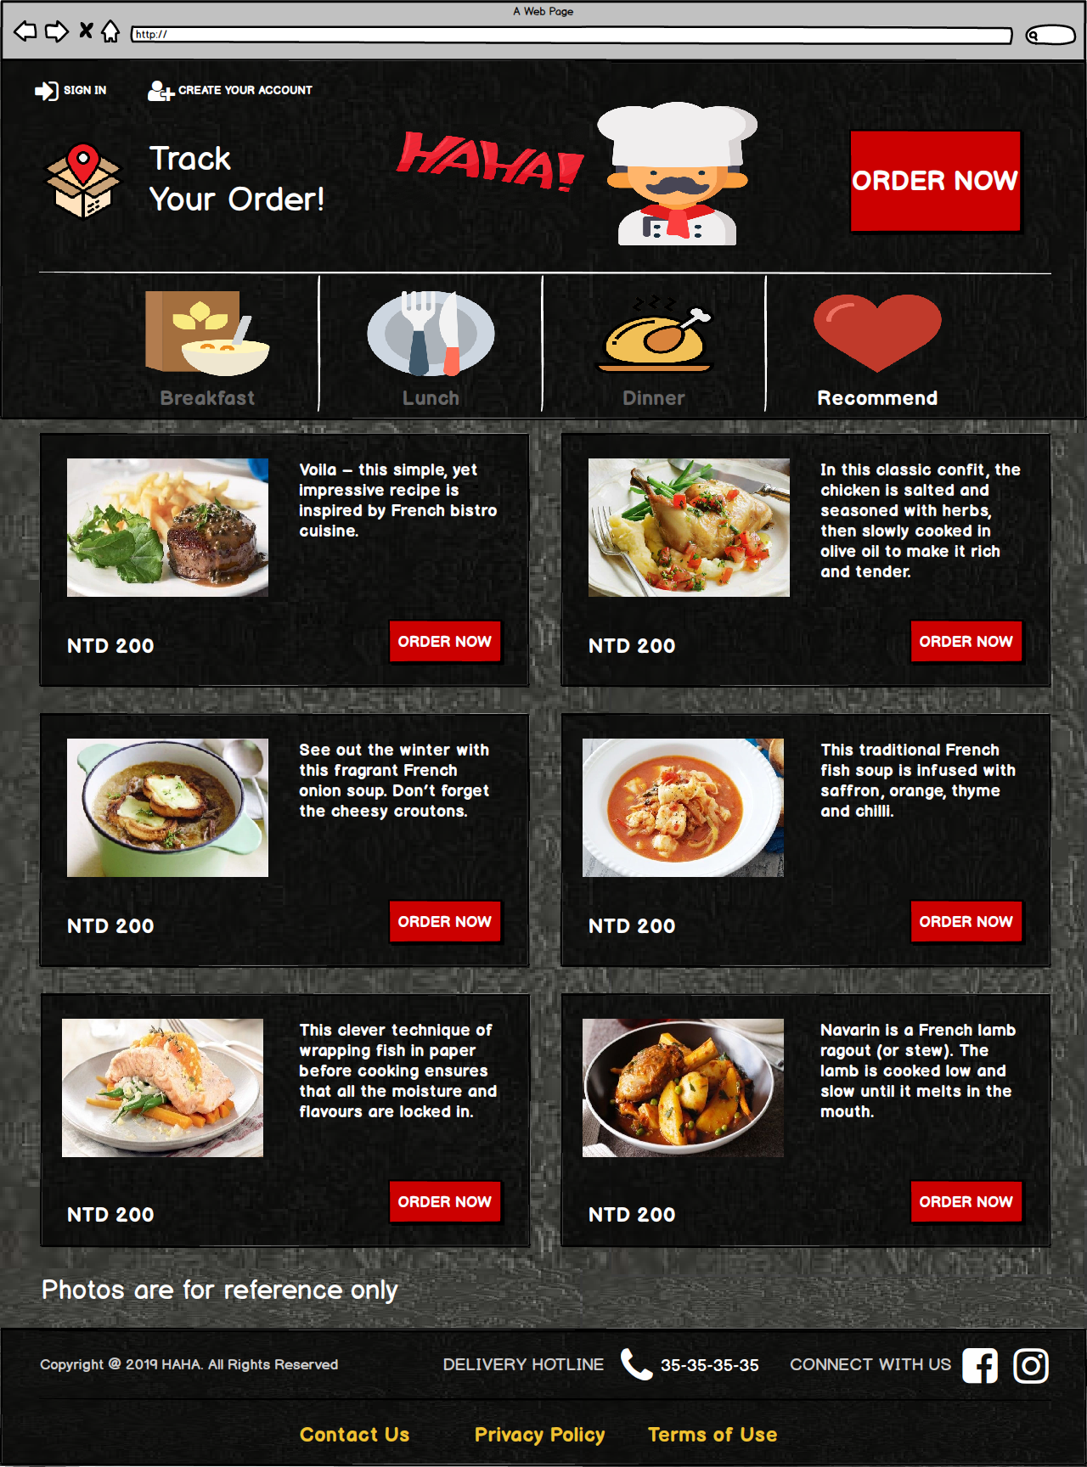
L
讓使用者可以簡單地切換菜單，并菜單的適當位置能讓使用者快速地、清楚地瀏覽菜單內容

Slide 3
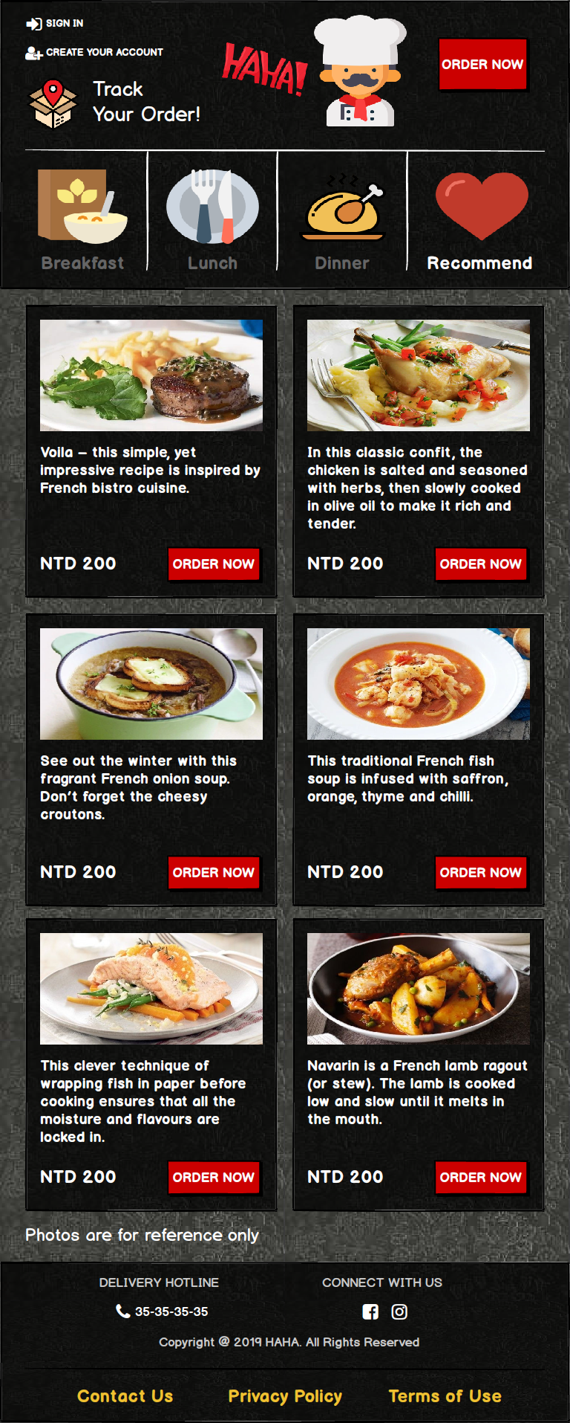
M
調整內容的位置，使內容看起來不那麼擁擠

Slide 4
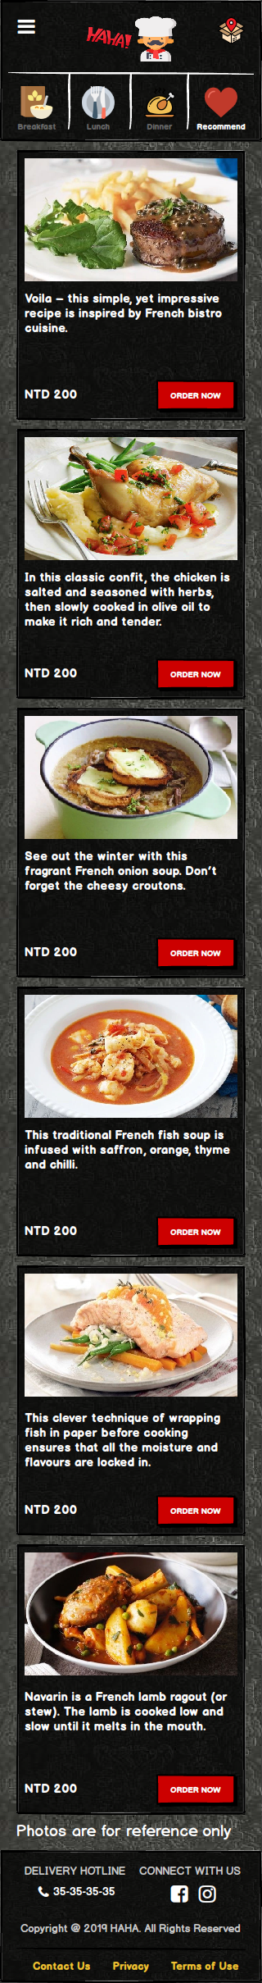
S
將菜單改成豎狀呈現，讓使用者清楚地瀏覽菜單

